Slide 1
Вахта Памяти

Slide 2
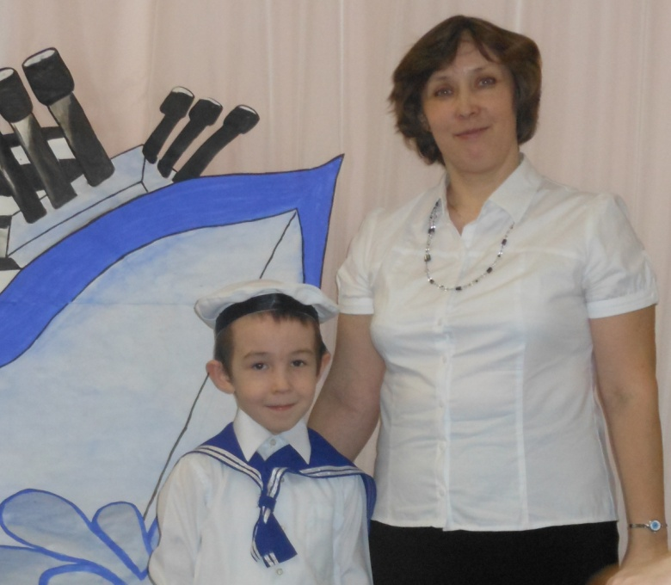
Дедушка водитель герой
Участник проекта:
Иванова Любовь Константиновна
Воспитатель
МДОУ Звениговский детский сад «Буратино»
г.Звенигово
Республика Марий Эл

Slide 3
Иванов Григорий Иванович
21.01.1921 года рождения. Житель деревни Нуктужи. В 1939 году призван в Красную Армию (Украина) Шепетовка. Там он был водителем. В то время началась война. Во время войны он возил топливо для танков. Рассказывал, что они быстро старались привезти топливо и быстро уезжать, так как немецкие самолёты обстреливали. Дедушка не хотел потерять свою машину, чтоб помочь нашим танкистам. Во время войны был в окружении. Победу встретил в Чехословакии. После победы сразу его направили на Дальний восток. Там была война с японцами. Тоже был водителем. Вернулся домой в деревню в декабре 1946 году.

Slide 4
Дедушкин пиджак с орденами и медалями

Slide 5
После войны он работал колхозным бригадиром. Затем он был завхозом в школе. На пенсию вышел после работы в сельхозтехнике. Умер дедушка в 29 апреля в 2006 году. Ему было 85 лет.
Я горжусь моим дедушкой.
Спасибо всем нашим ветеранам.
Фото из семейного архива.

Slide 6
Памятник у в деревне Нуктужи Звениговского района Республики Марий Эл
Это памятник поставлен в честь жителей этой деревни, которые участвовали в Великой Отечественной войне. Каждый год на 9 мая мы приезжаем к этому памятнику и вспоминаем дедушку, который, участвовал в великой Отечественной войне.

